Slide 1
AI ENGINEERING
Model distillation

Slide 2
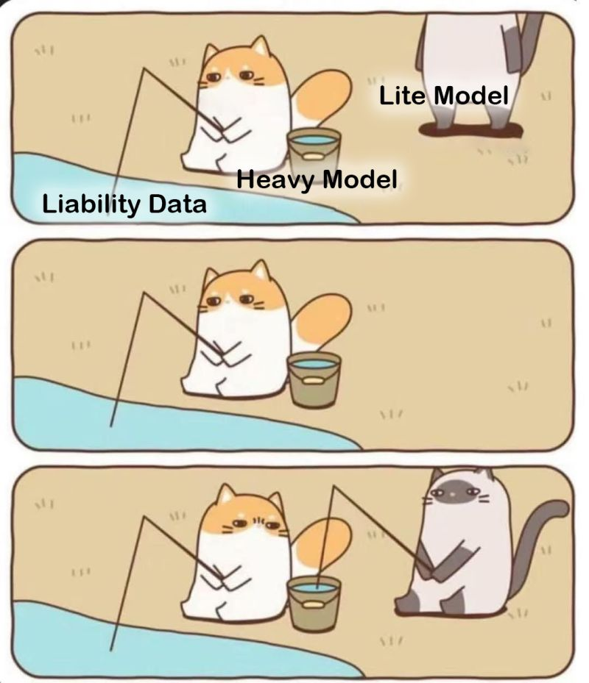
¿Qué es?
Es una técnica de aprendizaje automático que transfiere el conocimiento de un modelo grande y complejo (modelo "profesor") a otro más pequeño y eficiente (modelo "estudiante").
El objetivo es que el modelo estudiante imite el comportamiento del modelo profesor, manteniendo un rendimiento similar pero con menores requisitos computacionales.

Slide 3
¿Cómo funciona?
Se entrena un modelo grande con alta capacidad para realizar una tarea específica.
El modelo profesor produce probabilidades de salida (soft targets) que contienen información adicional sobre las relaciones entre clases.
Se entrena un modelo más pequeño utilizando las salidas suaves del modelo profesor como guía, permitiéndole aprender patrones complejos de manera más eficiente.

Slide 4
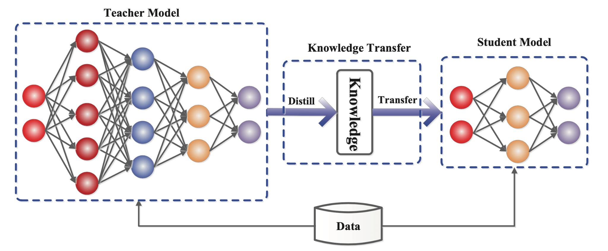
¿Cómo funciona?

Slide 5
¿Por qué importa?
Los modelos destilados requieren menos recursos, lo que permite su implementación en dispositivos con capacidades limitadas, como smartphones o sistemas embebidos.
Al ser más ligeros, los modelos destilados pueden realizar predicciones más rápidamente, mejorando la experiencia del usuario en aplicaciones en tiempo real.
Menores requisitos de hardware y energía se traducen en una disminución de los costos operativos.
Modelos más pequeños son más fáciles de integrar y mantener en diversas plataformas y entornos.

Slide 6

Model distillation

